Slide 1
企画概要書 ver2
Freewheel Exciter
52班
Notes:
JU=MON
…Judas Monster…裏切りの魔物(改造人間の総称)
…銃紋/呪文
Freewheel…自由奔放な Exciter…刺激物
つまりこのゲームの集中システムを表している
頭文字とって「FE」

Slide 2
制作目的
○ふりーむなどに出す
○GFF応募
不特定多数への公開+可能であればフィードバックも
○完成度を高める
通しプレイできる完成度
演出やUIを丁寧に作りたい

Slide 3
コンセプト
銃火器×暗殺×サバイバル
FPS的プレイ感覚のSRPG
限りある資源で少人数の暗殺組織を指揮敵対勢力を倒して領地を増やしていく

Slide 4
ゲームの要素
銃火器
方向、射程、視界
暗殺
索敵、一人称視点、領地
サバイバル
消費アイテム、耐久、回復薬、近未来

Slide 5
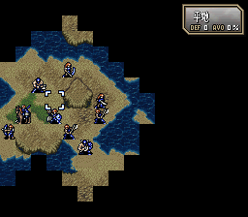
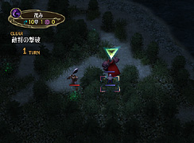
画面イメージ
暗めのトップビューマップ
視界が限られている

Slide 6







武器と射程
短剣
拳
槍
斧
投げる デバフ
状態異常
弱点を突いて
戦う
射程が長めで
反撃受けにくい
地形を破壊できる
ガン
グレネード
ライフル
基本武器
地形破壊
投げるものもある
超遠距離攻撃
Notes:
早速武器です
今作の武器は
短剣 拳 槍 斧 ガン グレネードランチャー ライフルの7種類
剣や魔法、弓といった一般的なRPGにありがちな武器は全てなくなっています
7種の武器は、それぞれ4つの射程に分けられます

Slide 7
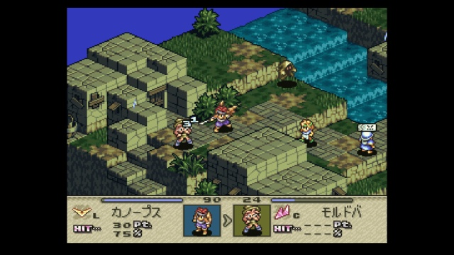
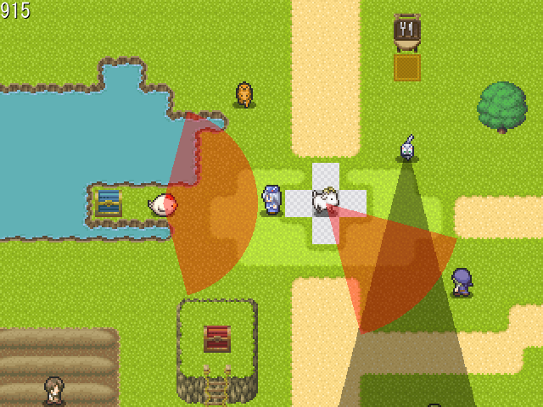
要素：方向と視界
敵味方には常に視界がある
視界外の敵には攻撃できない
行動終了時に4方向どこかを向いて待機、見ている方向は明るくなる
索敵コマンドと潜むコマンドを使ってたち回る
Notes:
・急にサブクエストとか発生したりする
・勝利条件は制圧よりも特定の敵撃破優先
・ここにFPS視点があってもいいかも

Slide 8
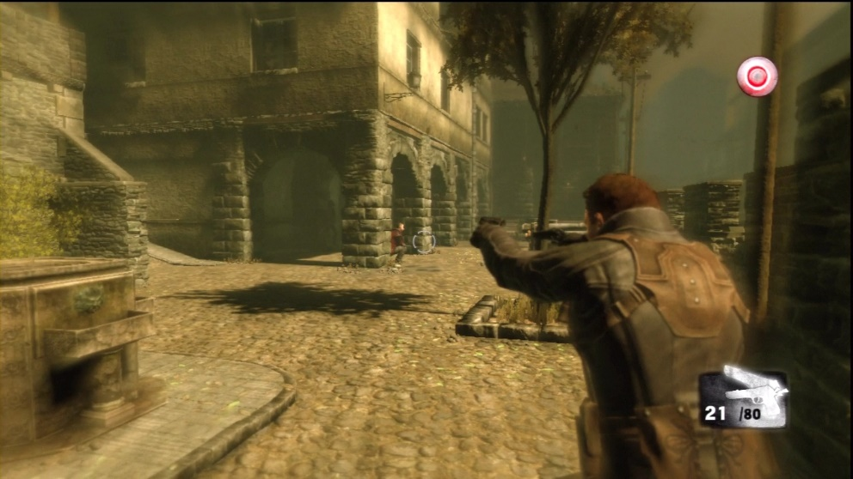
特殊コマンド：集中
FPS視点に切り替える
マップの高度な索敵、敵への直接攻撃ができる
壊れた壁を使って攻撃したりできる

Slide 9





要素：消費アイテム
何をするにも何かが消費される
HP回復、バイク兵やヘリコプター兵を動かす時など
水 他のアイテムの効果アップ
タバコ 手軽に使えるけど気休め程度
葉っぱ 痛みを感じるのが遅れる
布 出血を止める 高回復
鎮痛剤 無難に使える

Slide 10
要素：体力と状態
敵味方は脆い+死んだら終わりのバランス
死にゲーにならないようにHPと状態で体力を判定する
満タン→出血→重症→戦闘不能→ロスト/捕縛
HP100％→被ダメ→HP1/3以下→HP0→戦闘不能から数ターン放置

Slide 11
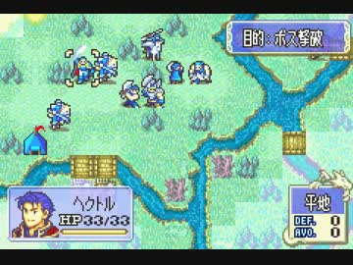
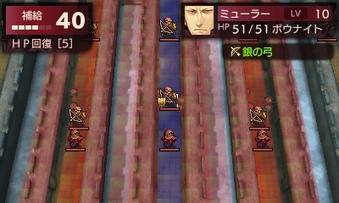
要素：領地
敵の領地を落とすとメリットがたくさんある、ただしマップは難しい(ゲームのリターンの部分)
戦利品大量、サイアス化、新規ユニット加入・・・
章形式ではなく雑魚戦→領地戦を繰り返す進行
雑魚戦はだだっ広い、領地戦は室内で狭いけどギミック多い

Slide 12
その他案
○バイク兵、ヘリコプター兵
HPの他に燃料を用意し、ナイトとは違う動かし方を持たせる
○戦車、輸送トラック
空路陸路、救出/輸送でスピーディーな移動 これを利用したシチュエーション系マップを用意
○インタラクティブイベントの実装
マップ上でリアルタイムでテキストが流れる、ユニットの上に吹き出しを表示するなどストーリーを読むのに時間を取らせない

Slide 13
世界観メモ
近未来/2100年の地球
大地が上下に分かれた戦争
暗殺組織の落第部隊6人でマップを攻略していく
味方は雇ったり、倒した敵対勢力から加入させたりする
暗殺が世を支配する、荒廃した地下(スタート地点)
国の御上が動かす、超高層ビルの立ち並ぶ地上(目指す場所)
データと呪術が闊歩する、ナンセンスな魔界(後半現れる)

